Slide 1

深度学习知识分享
Date 2023/11/16
By 喵老板

Slide 2

引言
人工智能的核心是机器学习
深度学习是机器学习中的一个方向

Slide 3


引言
深度学习目前仍处于发展阶段
技术更新非常快
应用逐步渗透到我们的生活当中

Slide 4

整体规划
I
II
前置知识回顾
基本概念理解
简易项目概念串讲
基本工具和框架
模型发展历程
经典问题重现

Slide 5
深度学习难吗
对算法原理本身的细究
如何分析和抽象问题
如何将问题的数据进行汇总和处理
如何选择合适的模型去解决问题
如何持续优化模型等实际问题

Slide 6

目录
1
背景介绍
2
基础知识及概念介绍
3
函数与优化
4
模型的自我学习

Slide 7

第1章 背景介绍

Slide 8

背景介绍
人工智能-1950
1950
概念提出，当时的人工智能当时知识作为一个理想目标。
机器学习
1980
在机器学习中，人们提出了很多经典的机器学习算法。但是在一些复杂问题上，仍然没有很好的效果。
深度学习
2010
深度学习技术让人们更加靠近人工智能，尤其是在计算机视觉和NLP领域取得了长足的进步。

Slide 9

起源
1981年的诺贝尔医学奖得主David H.Hubel 和Torsten Wiesel的研究表明：
人脑视觉机理，是指视觉系统的信息处理在可视皮层是分级的，大脑的工作过程是一个不断迭代、不断抽象的过程。

Slide 10
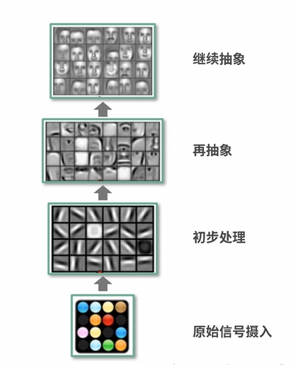
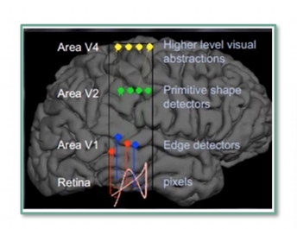
起源
视网膜在得到原始信息后，首先经由区域V1初步处理得到边缘和方向特征信息，其次经由区域V2的进一步抽象得到轮廓和形状特征信息，如此迭代地经由更多更高层的抽象最后得到更为精细的分类。

Slide 11
起源
是否可以让计算机模仿人类的信息处理流程，让它像人脑一样思考呢？
深度学习

Slide 12

第2章 基础知识及概念介绍

Slide 13

数学
本科的数学知识已经可以满足中等水平的深度学习任务了
线性代数
微积分
信息论
标量、向量
矩阵、张量、范数
互相之间的运算
导数
偏导
梯度
信息熵
KL散度
交叉熵

Slide 14
数学
本科的数学知识已经可以满足中等水平的深度学习任务了
线性代数
微积分
信息论
标量、向量
矩阵、张量、范数
互相之间的运算
导数
偏导
梯度
信息熵
KL散度
交叉熵

Slide 15
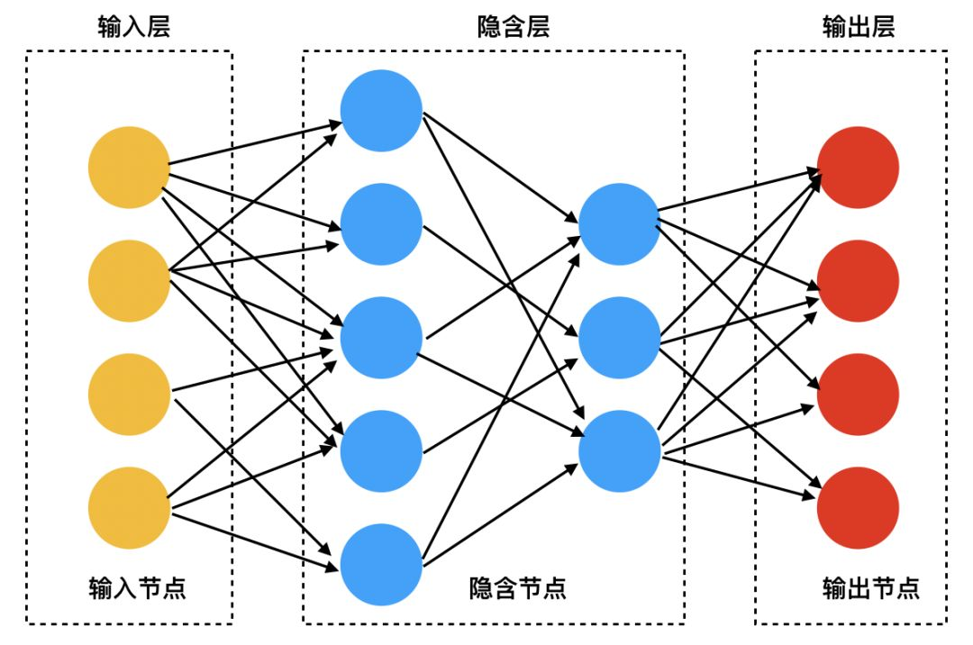
神经网络结构
深度学习算法，基本上都是一层一层的网络结构，我们把这种网络称之为【人工神经网络】

Slide 16
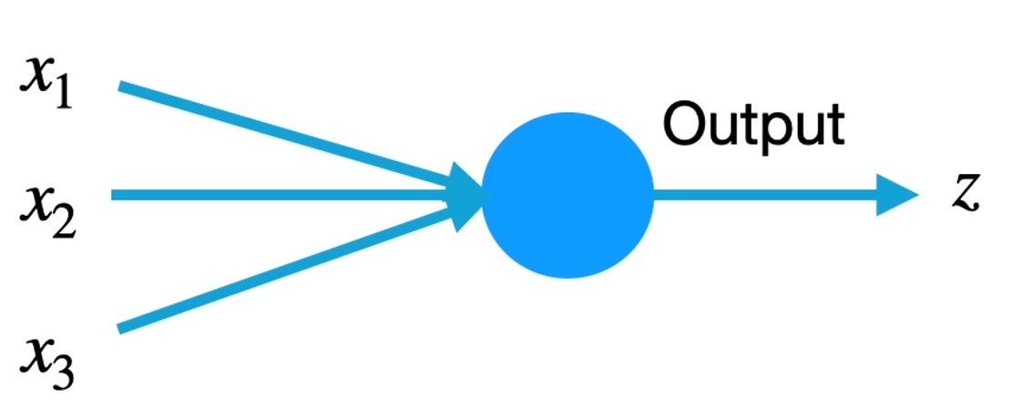
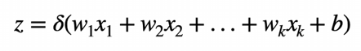
神经元

Slide 17
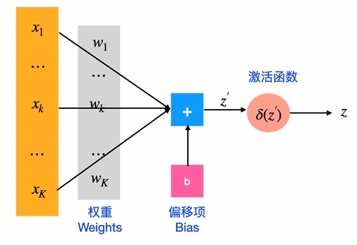
神经元
一个基本的神经元由
x1,x2...xk为输入 w1,w2...wk为训练出来的权重，也叫参数
神经元就是最简单的一种感知机
神经元是模仿单个神经细胞的工作状态
状态激活为是，未激活为否

Slide 18
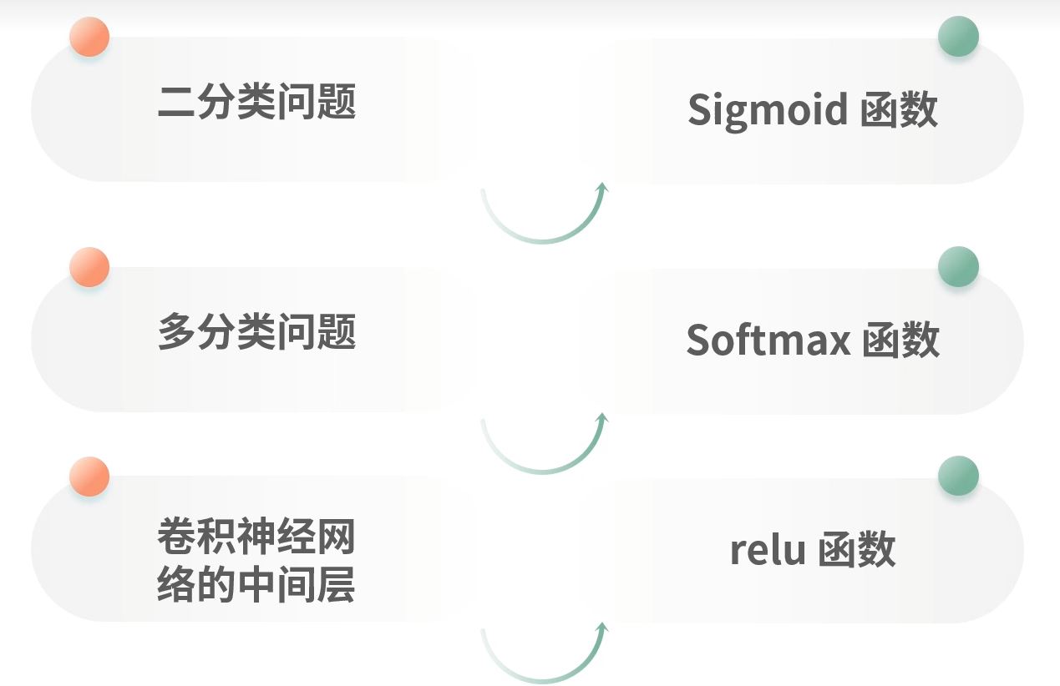
Sigmoid函数

Slide 19
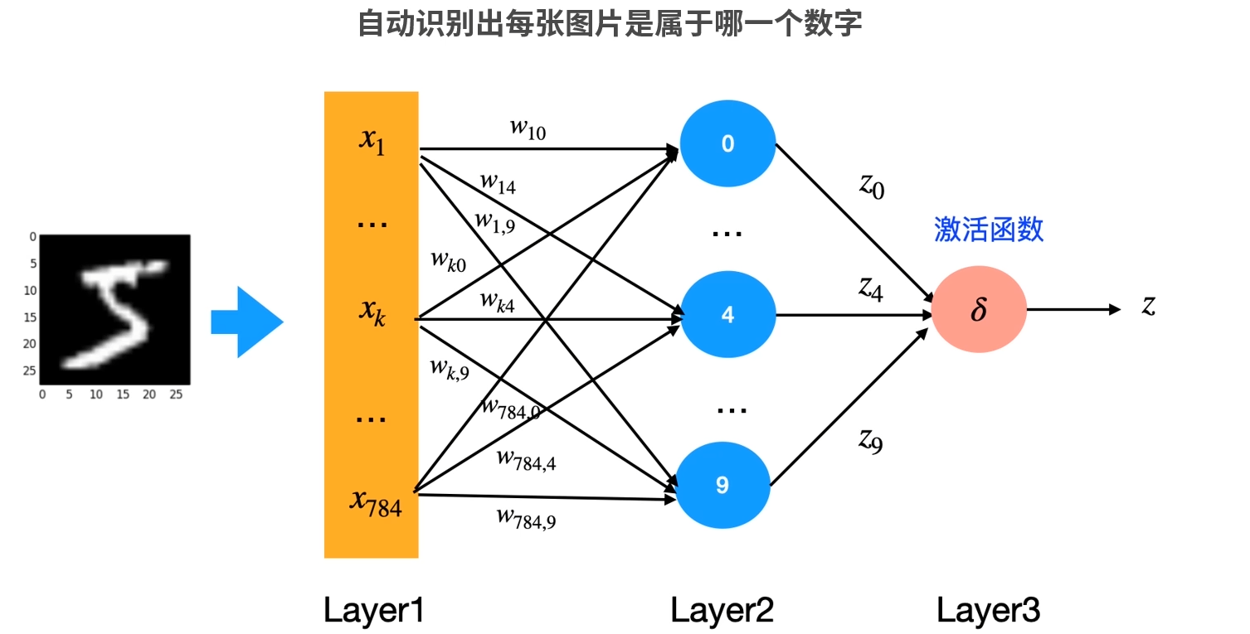
多个神经元

Slide 20
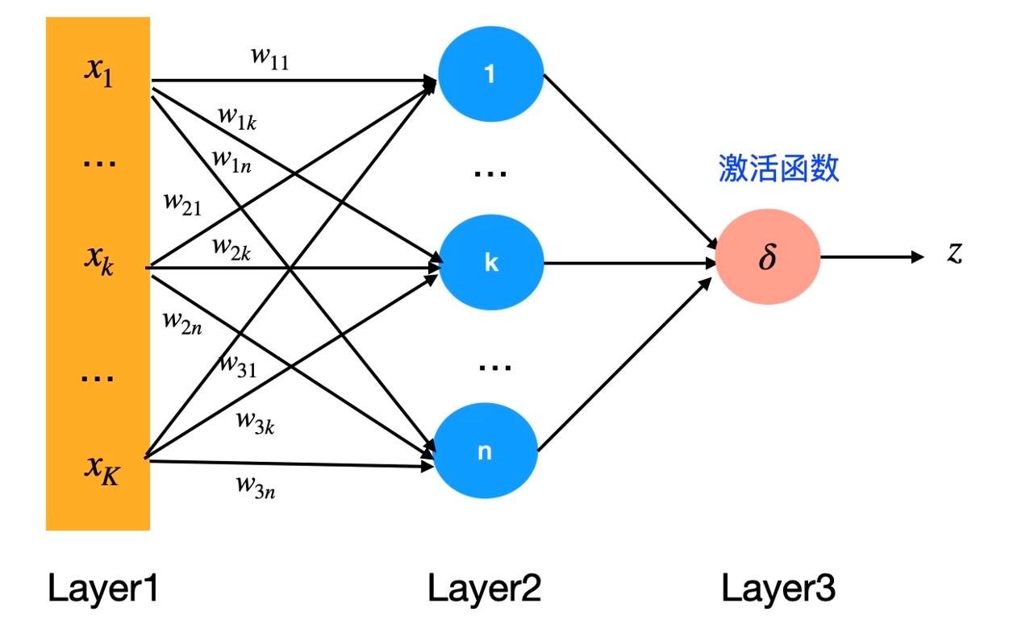
Softmax函数与单层感知机

Slide 21
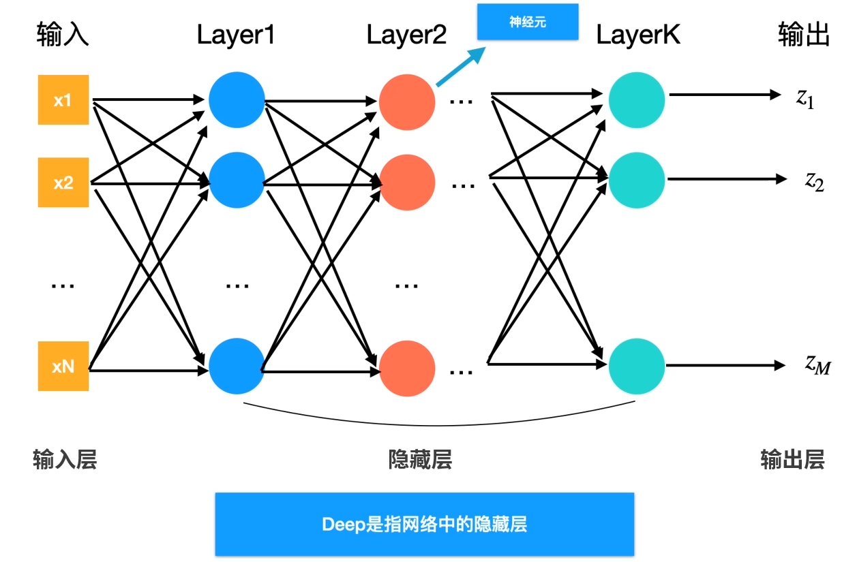
多层感知机

Slide 22
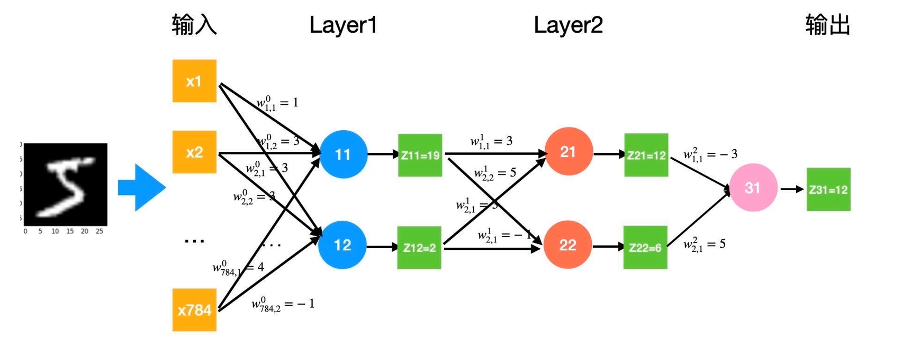
多层感知机

Slide 23

多层感知机的局限
神经元只能学习线性的关系
但是现实中，绝大多数问题都是复杂的非线性问题

Slide 24
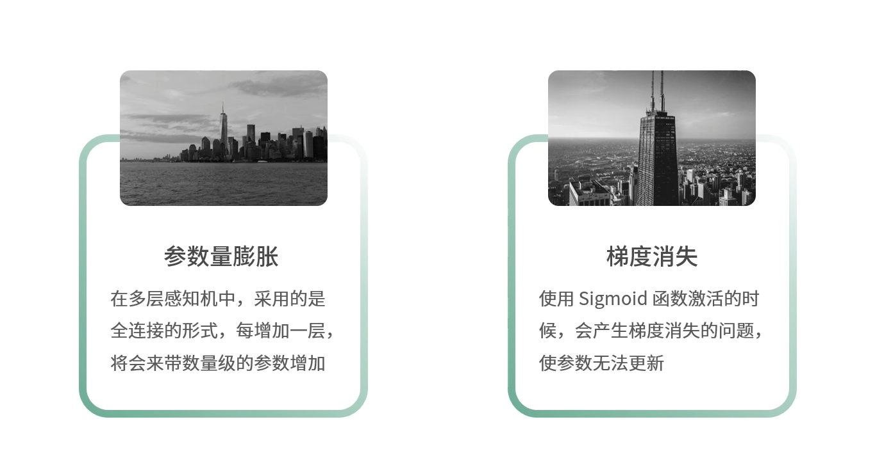
多层感知机的局限

Slide 25
AI术语
训练
深度学习中有很多的算法，每种算法都有自己模型结构的结构，还需要知道结构当中的参数。
确定一个模型当中参数的过程，就称之为训练。
训练集
训练过程中使用的数据，训练集的质量决定了模型的质量。
测试集
在训练的过程中，我们会经历一部分训练就保存模型测试集是我们模拟实际要解决问题的内容。

Slide 26
AI术语
Epoch
遍历一遍训练数据，叫做“一个Epoch”。模型训练的Epoch数必须要让模型达到一个收敛的状态。通常会在训练到收敛状态后，进行筛选。
Batch Size
每次用到一定量的数据，叫做“一个Batch”，每个Batch中的数据个数，无论多少，都统称为“Batch Size”
Step
每一次取数据我们称之为“一个Step”或者“一个Iterator” 一个Epoch中，Step的等于数据总量除以Batch Size

Slide 27
AI术语
有监督学习
常见的分类问题。在有监督学习中，它的训练集是需要标注好的。标注好的数据，相当于教材。
无监督学习
在没有额外信息的情况下，自动提取数据中模式的结构。例如聚类。例子：GAN，自编码器。
评估指标
准确率，精准率，召回率，F1-Score，均方误差等。

Slide 28
第3章 函数与优化方法

Slide 29
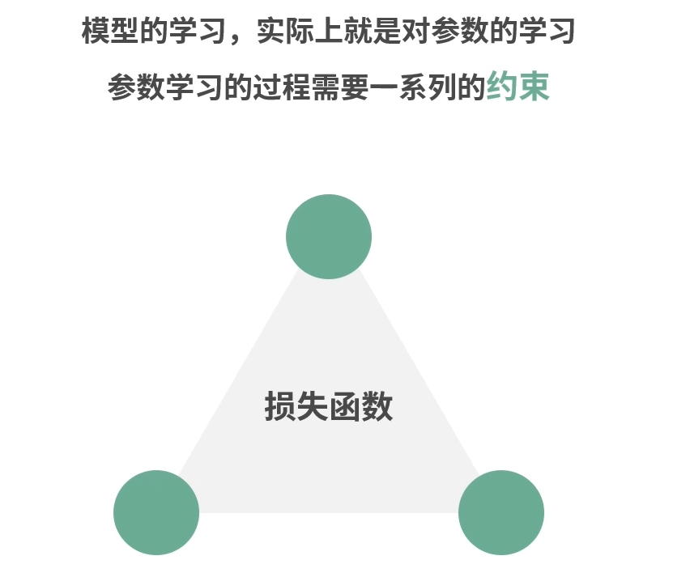
损失函数、代价函数和目标函数

Slide 30
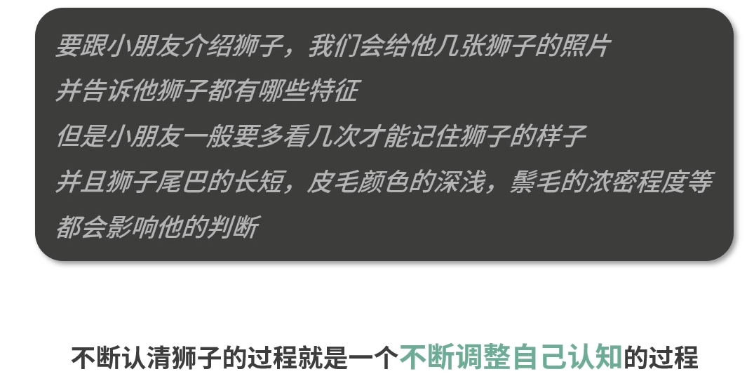
损失函数、代价函数

Slide 31
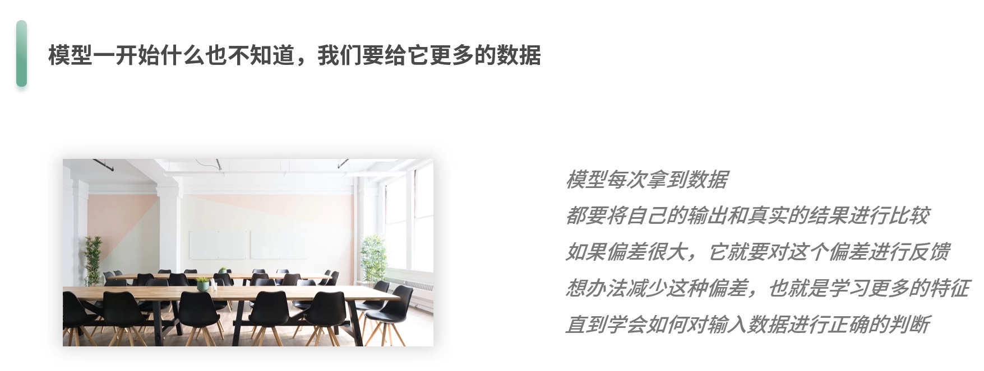
损失函数、代价函数

Slide 32
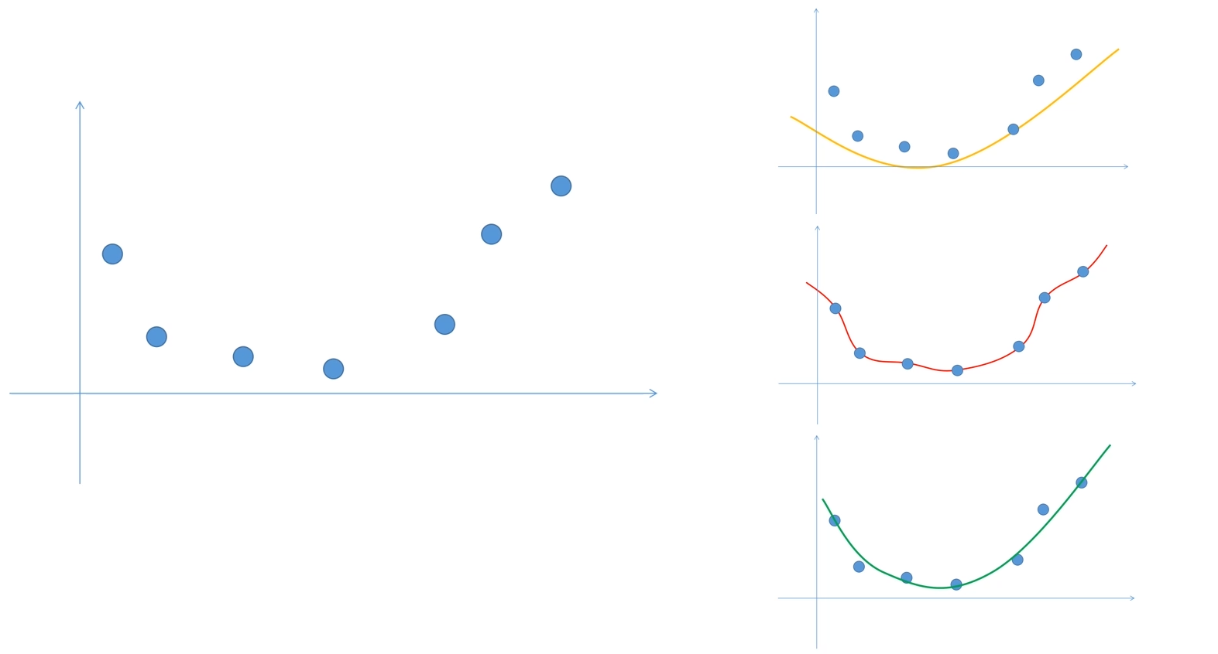
损失函数、代价函数

Slide 33
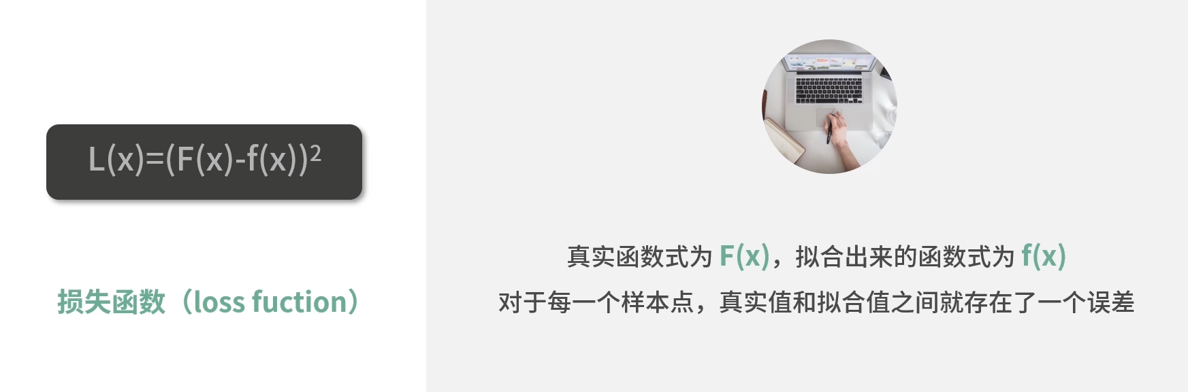
损失函数、代价函数

Slide 34
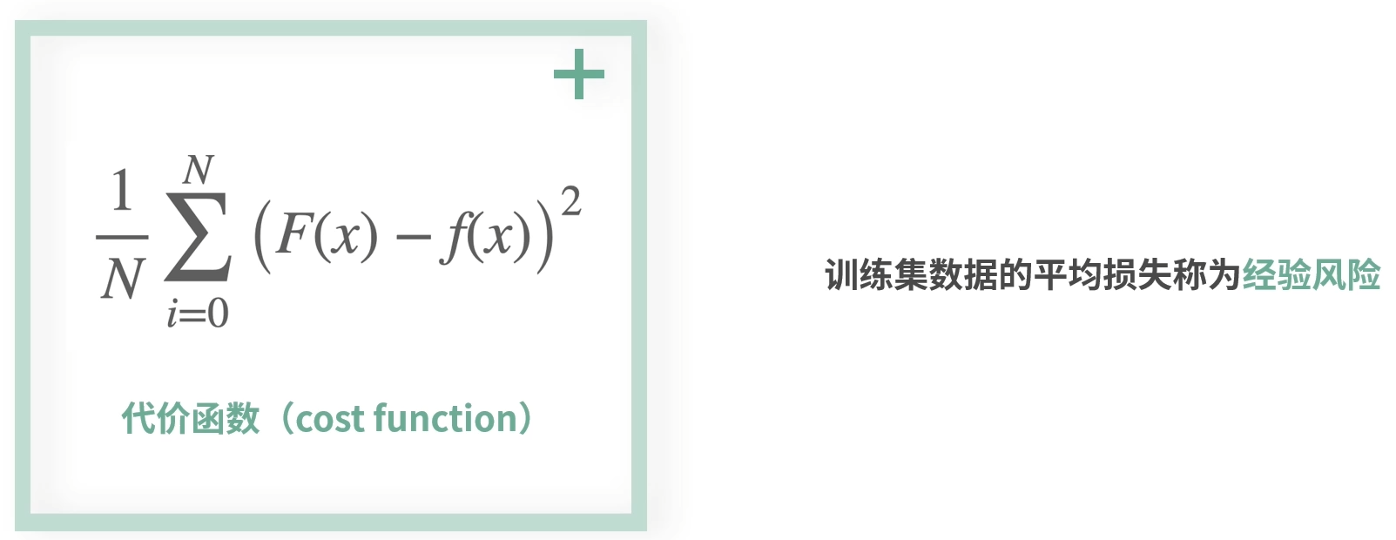
损失函数、代价函数

Slide 35
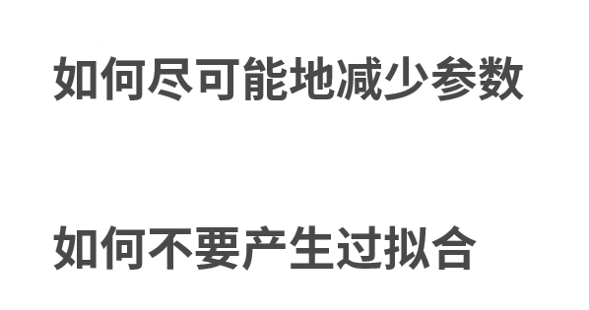
目标函数

Slide 36
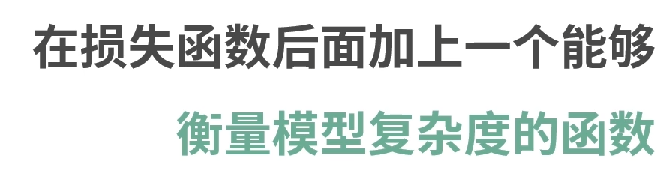
目标函数

Slide 37
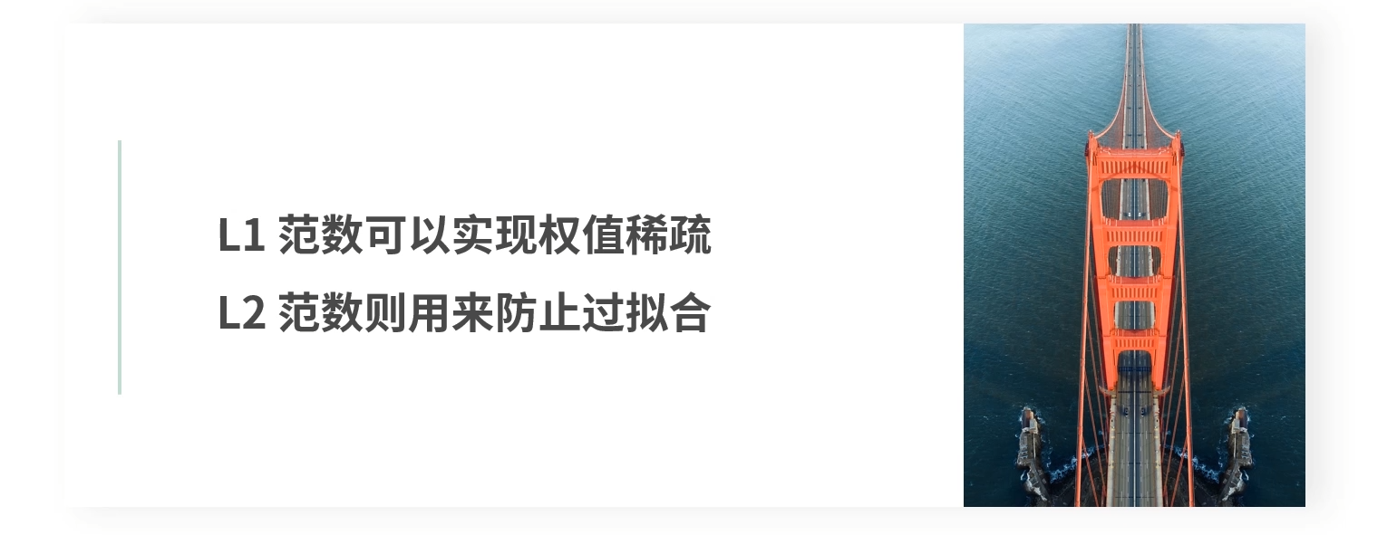
目标函数

Slide 38
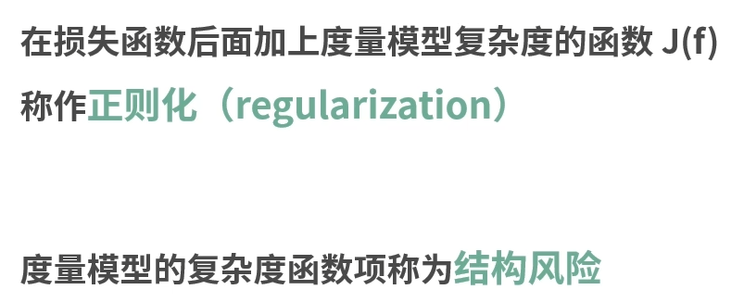
目标函数

Slide 39
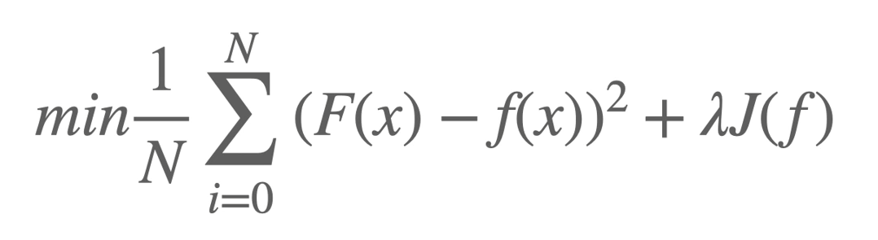
经验风险+结构风险

Slide 40
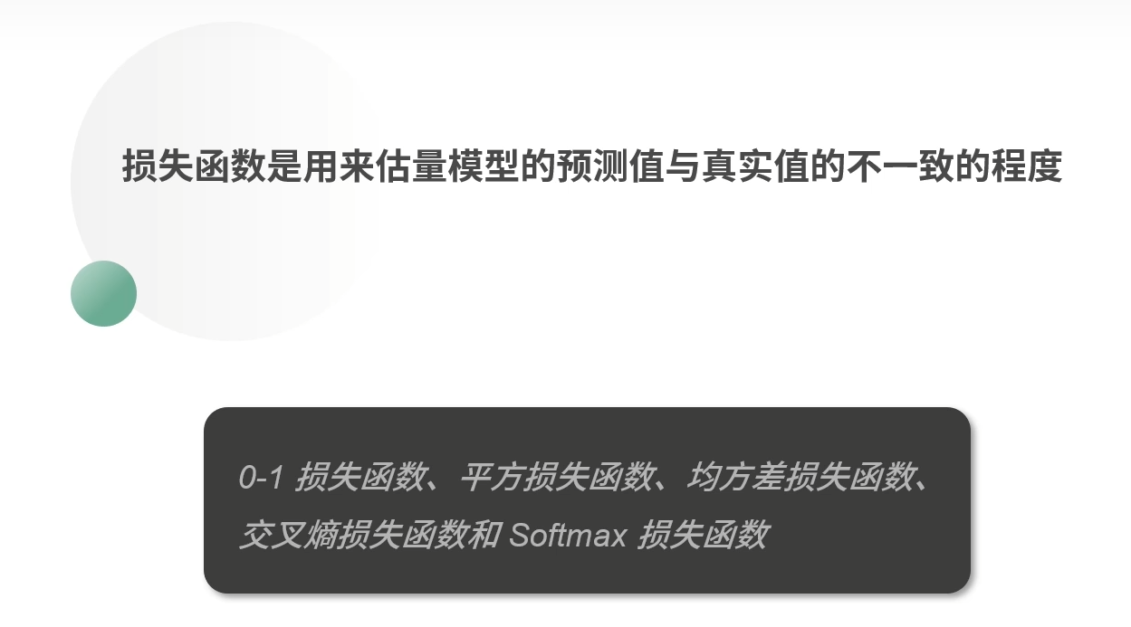
常用损失函数

Slide 41
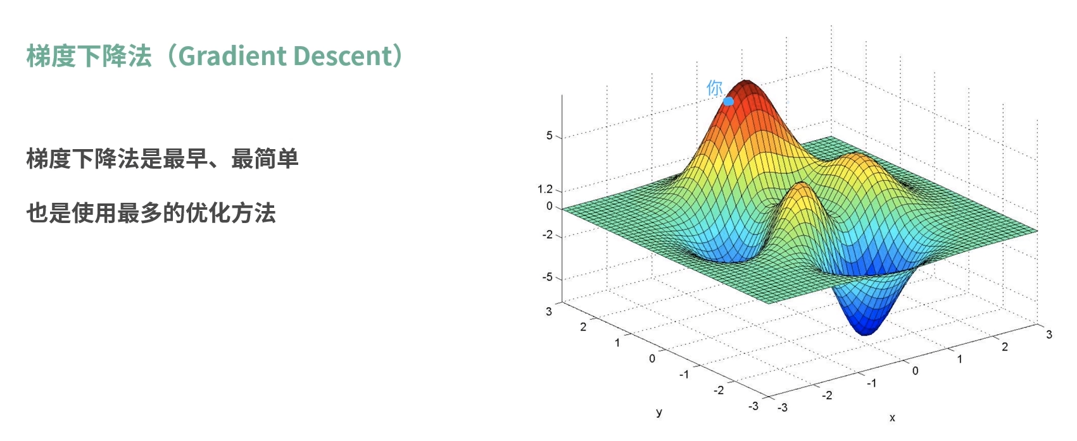
优化方法之梯度下降

Slide 42
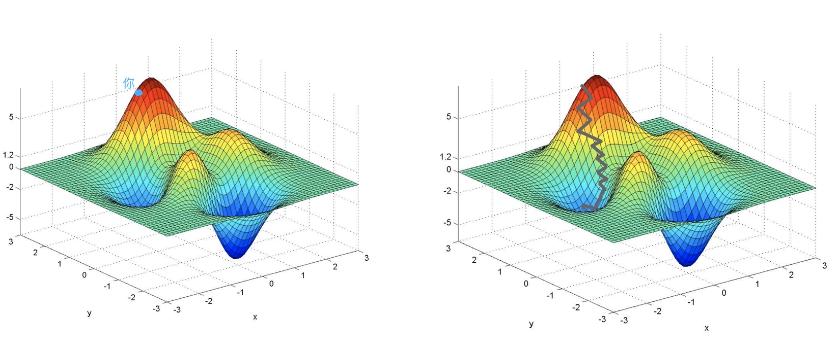
优化方法之梯度下降

Slide 43
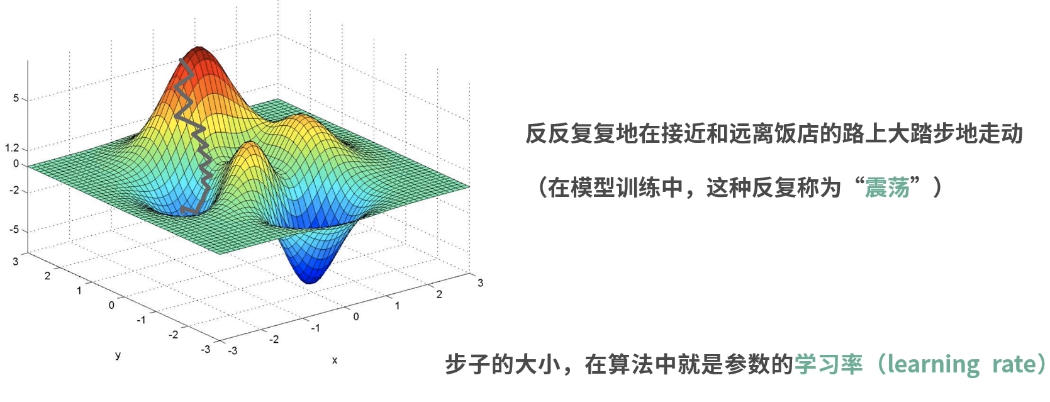
优化方法之梯度下降

Slide 44
第4章 模型的自我学习

Slide 45
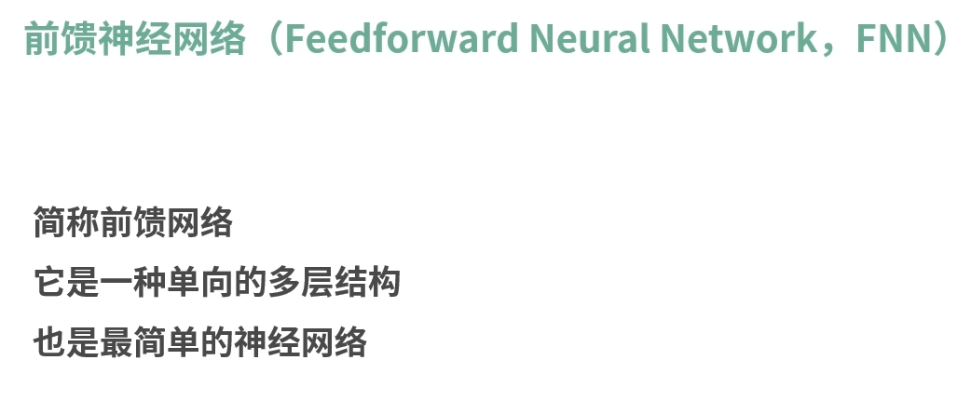
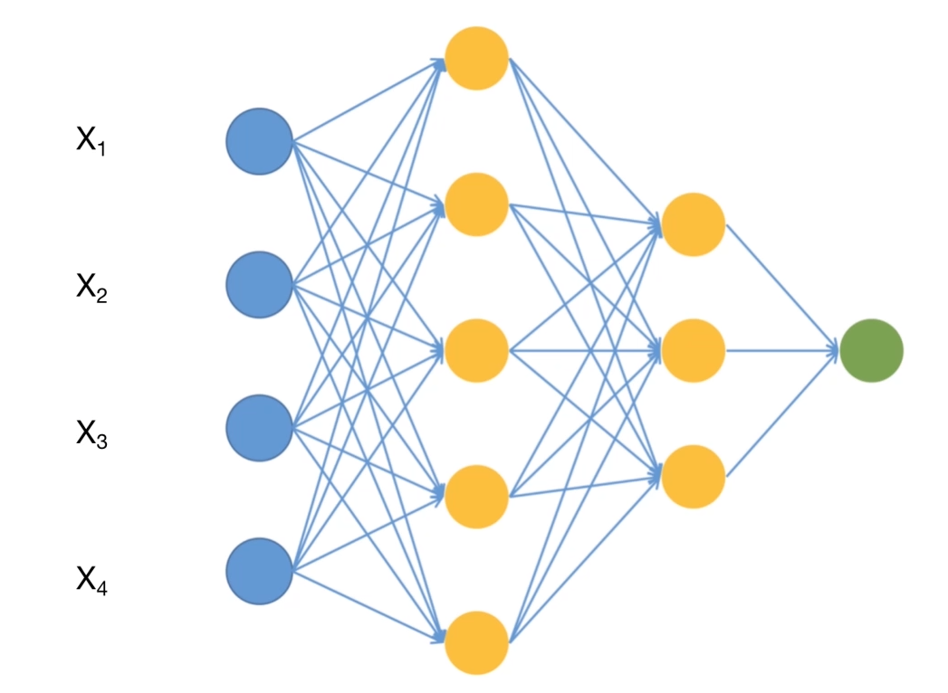
前馈网络

Slide 46
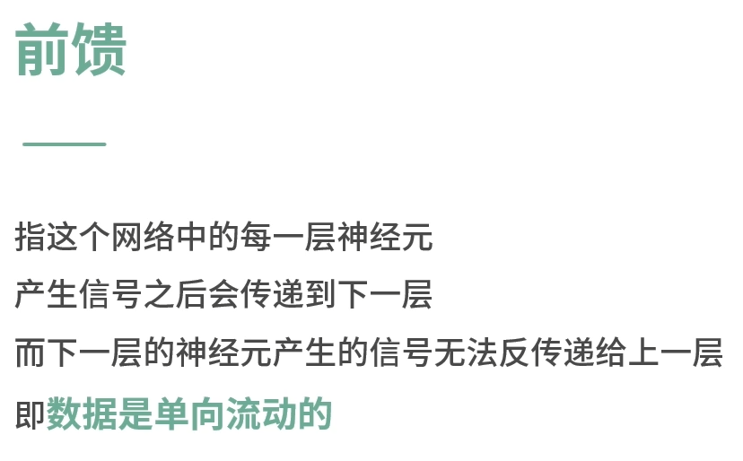
前馈网络

Slide 47
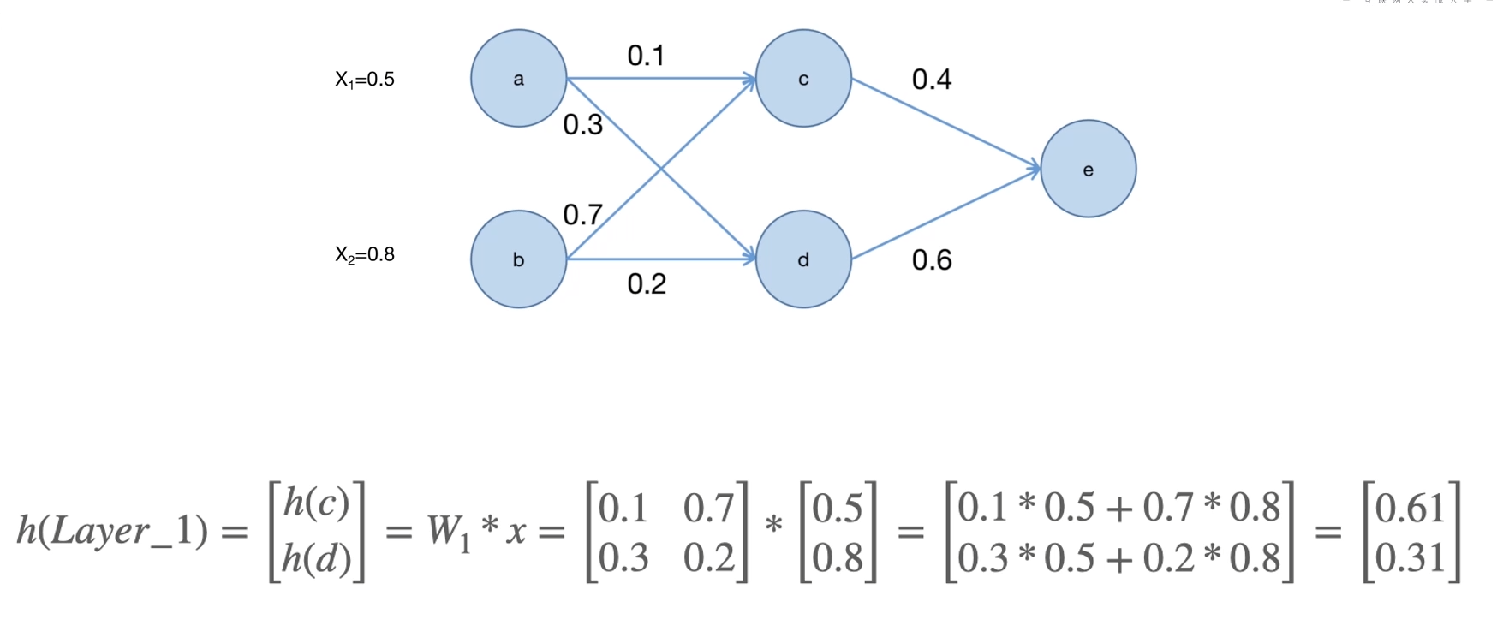
前馈网络

Slide 48
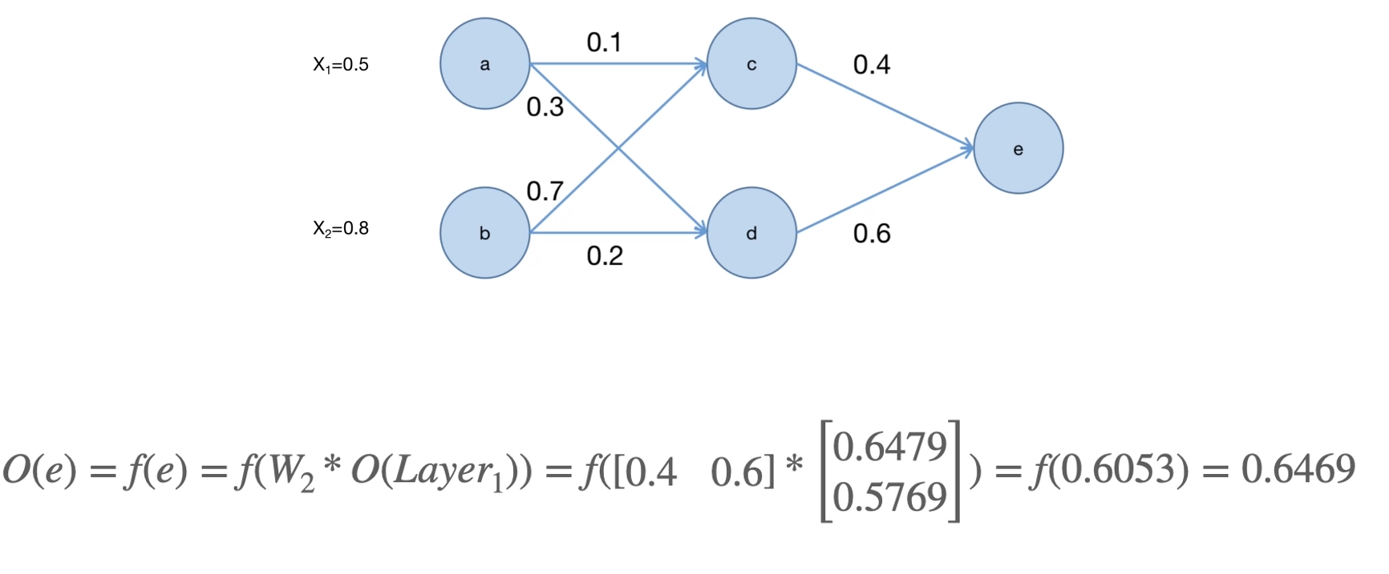
前馈网络

Slide 49
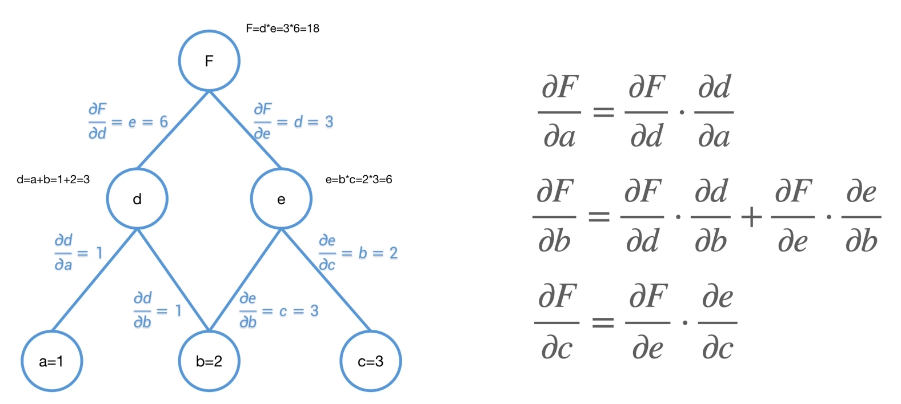
链式法则

Slide 50
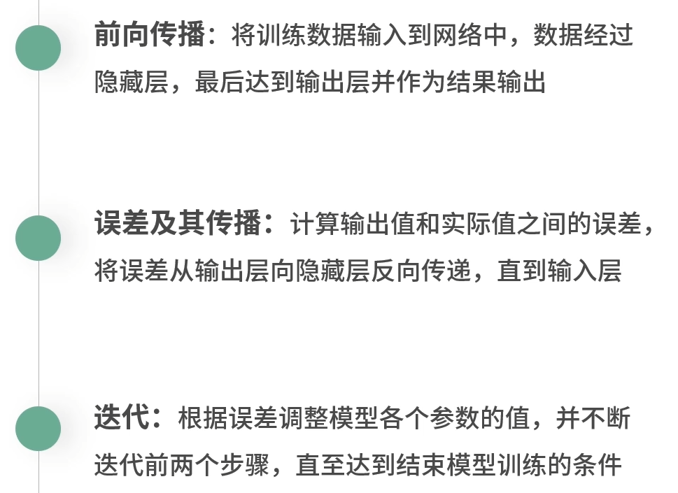
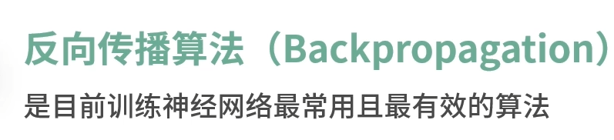
反向传播

Slide 51
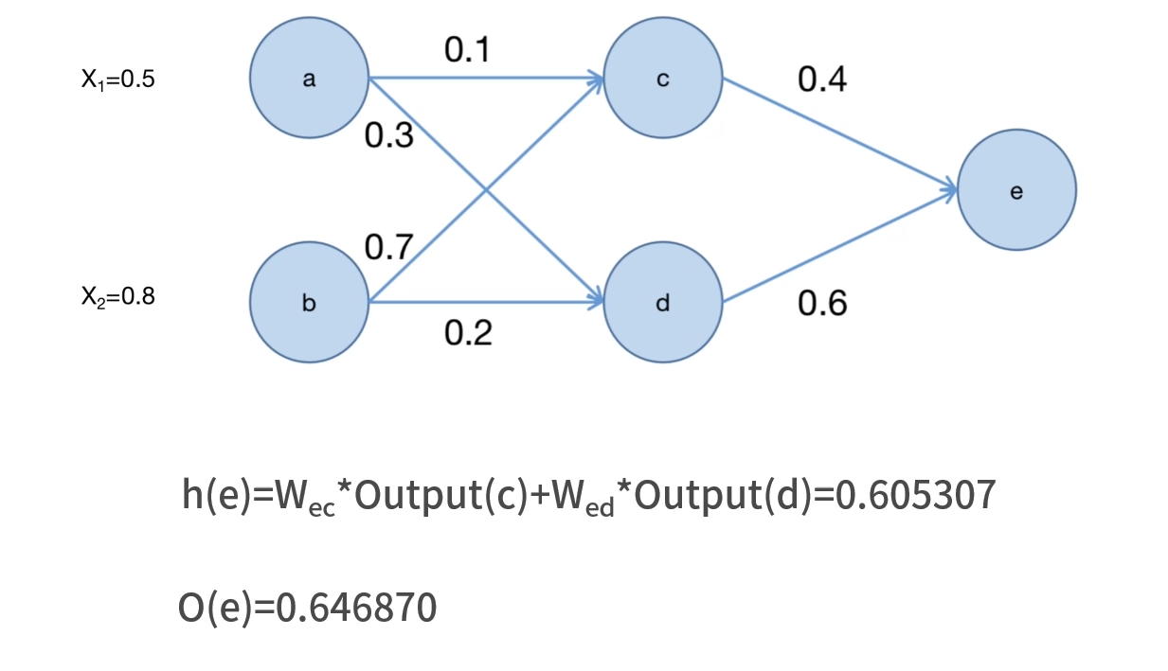
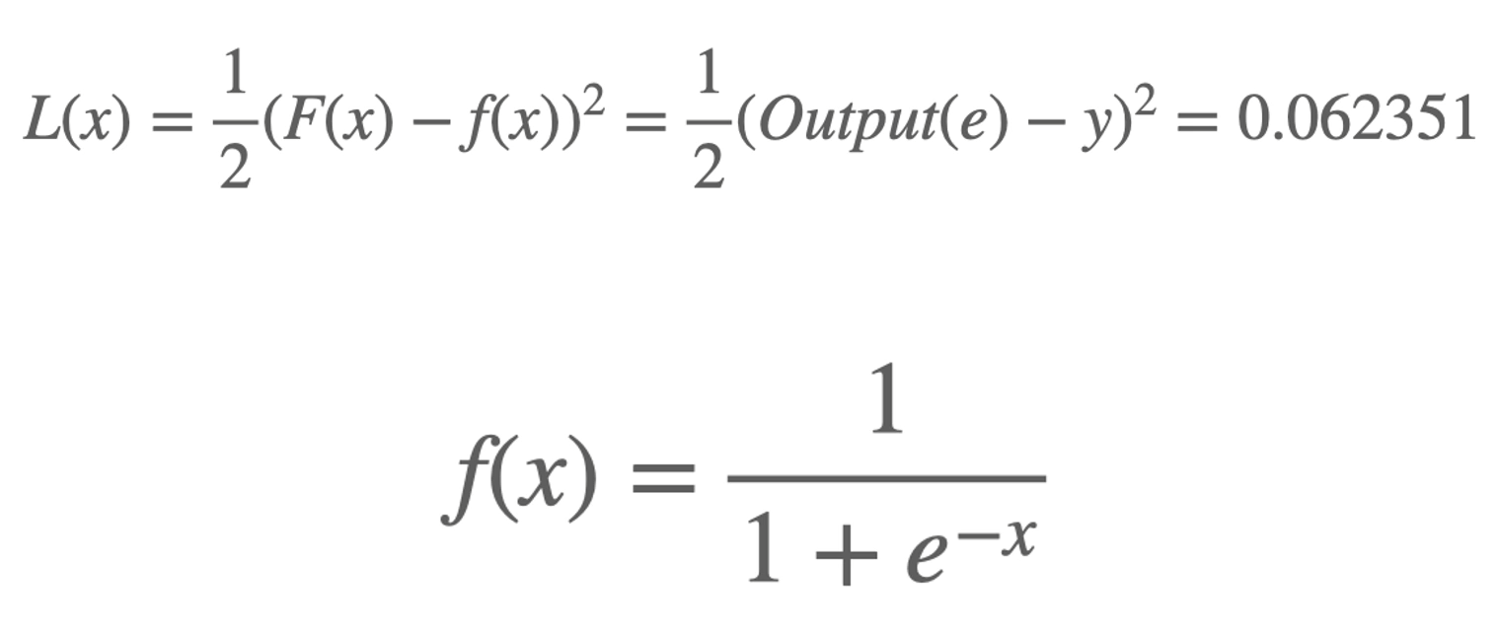
反向传播
损失函数

Slide 52
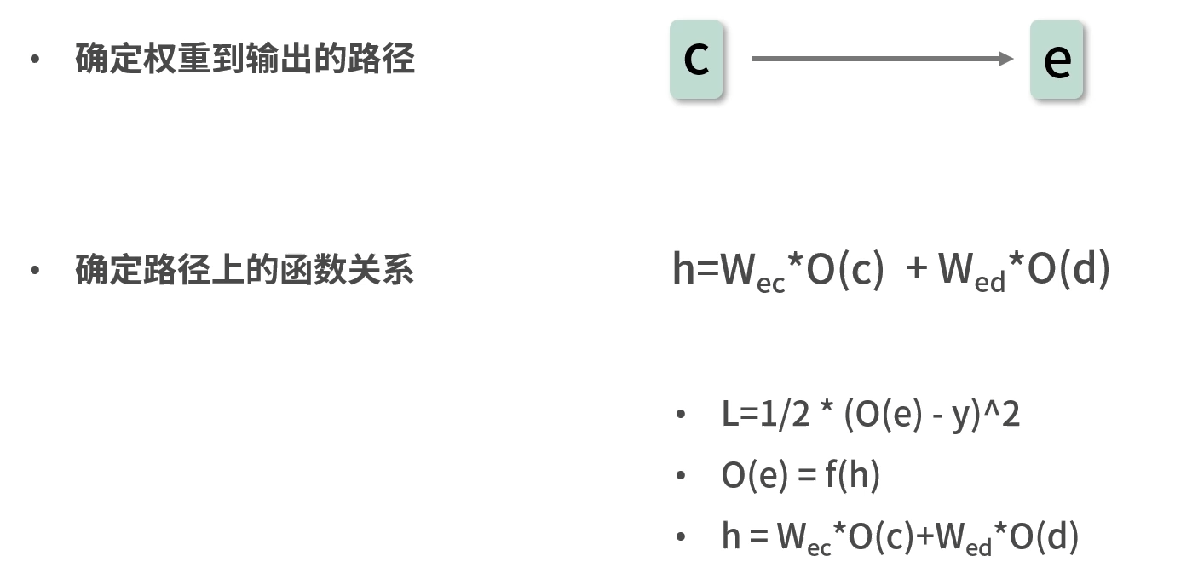
反向传播

Slide 53
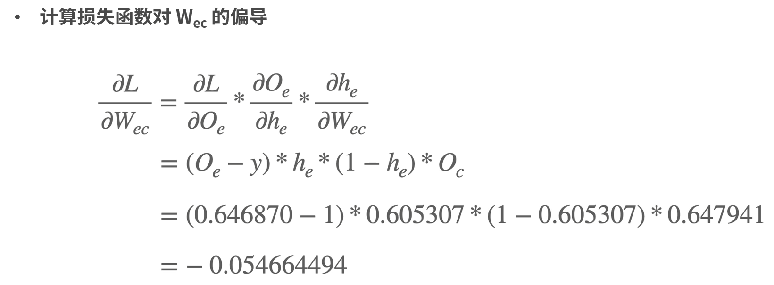
反向传播

Slide 54
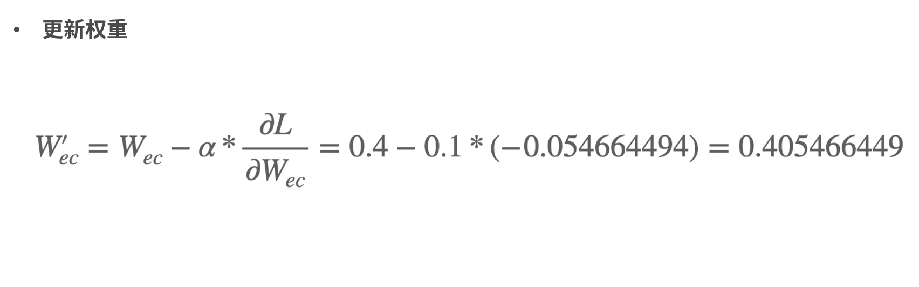
反向传播

Slide 55
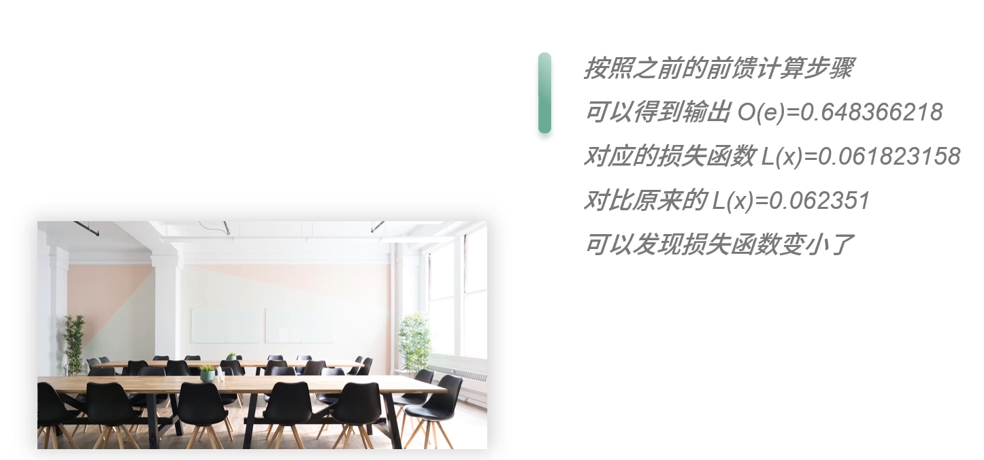
反向传播

